Slide 1
Herencia Múltiple
Diamond Ring problem

Slide 2
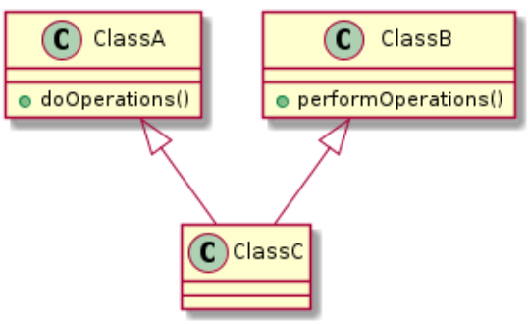
Herencia Múltiple
Una clase hereda de 2 diferentes clases
La clase C tiene los 2 métodos heredados (doOperations() y performOperations())

Slide 3
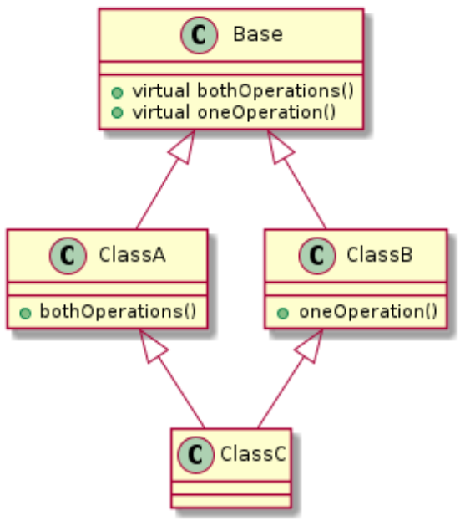
Herencia múltiple
Qué pasa cuando la Clase A y Clase B comparten la misma clase base?
¿cuál es el problema?
Clase A y Clase B heredan el método print de base
Clase C hereda 2 métodos print() uno por cada uno de sus antecesores
¿Cómo sabe el compilador cuál print usar?

Slide 4
Herencia Virtual
La solución es hacer herencia virtual
Permite que el compilador elimine las ambigüedades de tener métodos heredados duplicados
La herencia virtual se coloca en ambos hijos de la clase base (classA y classB)
No sirve de nada colocar la palabra virtual en la clase nieta

